Slide 1
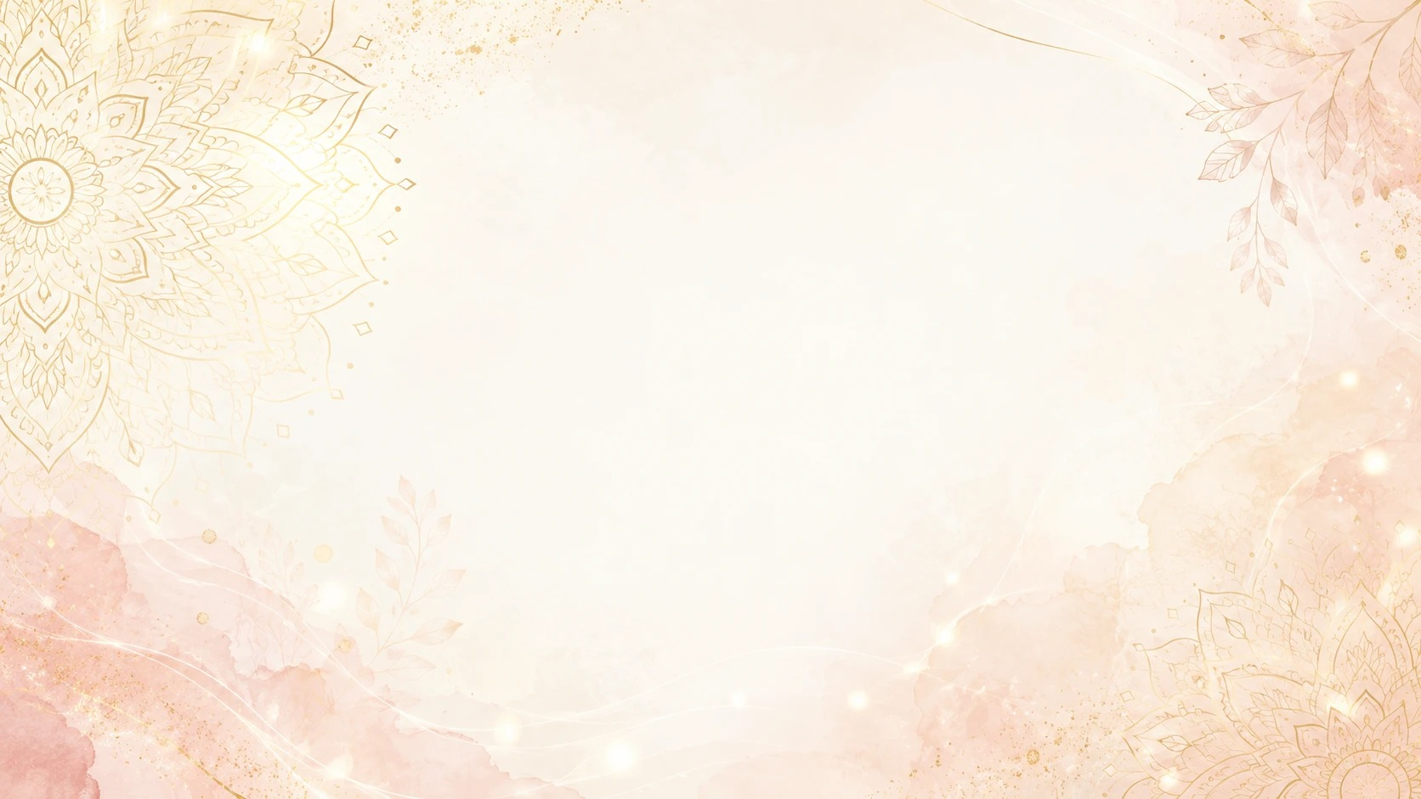
財團法人中華綜合發展研究院／文創藝術研究所
心靈藝術美學中心
MANDALA ADVANCED INSTRUCTOR
曼陀羅心靈彩繪
一級講師課程
色彩學 × 曼陀羅設計 × 22 小時兩日密集 × 黃彥蓁老師親授
版權所有／翻印必究

Slide 2

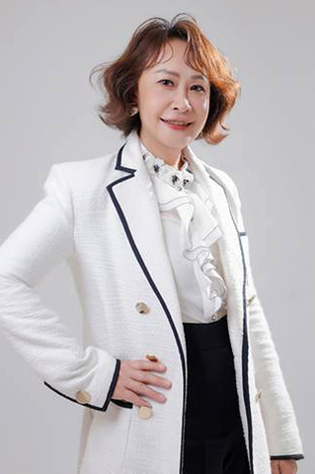
MASTER PROFILE
黃彥蓁 老師
1989 年開始彩繪教學，35 年色彩與心靈藝術資歷
美國 SDP 彩繪協會 CDA 國際認證藝術家──台灣第二位
2015 受邀赴美國俄亥俄州彩繪大會授課（首位華人講師）
出版彩繪專書六冊＋教學 DVD＋國際合輯，全球發行
中華民國傢飾彩繪協會 創會理事長
彩繪界首創「3 年內無限次免費複訓」制度

Slide 3
COURSE HIGHLIGHTS
一級講師課程・六大收穫
01
進階色彩學
02
深化理解與應用
03
大型木器創作
色相、明度、彩度、色彩心理學，從理解到精準運用
作品解析力，洞察色彩背後的情感與內在狀態
在大型八角板木器上完成一件精緻曼陀羅作品
04
高級鑽飾裝飾
05
立體畫法
06
教學引導訓練
施華洛世奇水晶鑽飾貼附，提升作品至展覽水準
進階筆法與層次技巧，讓圖案呈現真實立體質感
實際演練教學流程，從「會畫」躍升為「能教」

Slide 4
MATERIALS PROVIDED
課程提供材料
考核用大型八角板木器 ×1
上課用木器 ×1
符合條件者可升級為八角折疊桌
全程使用，課後帶回
施華洛世奇鑽飾套組
高級貂毛筆套組
珠寶膠、沾珠筆等專業工具
橢圓筆、斜筆、勾線筆各一支
筆記本與書寫工具
課程講義一份

Slide 5
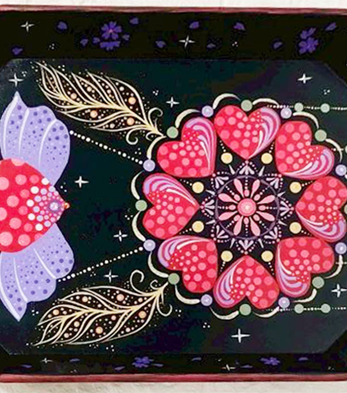
PART 1 · COLOR THEORY
色彩學基礎
一切創作，從理解色彩開始——
色相、明度、彩度，是曼陀羅的語言。

Slide 6
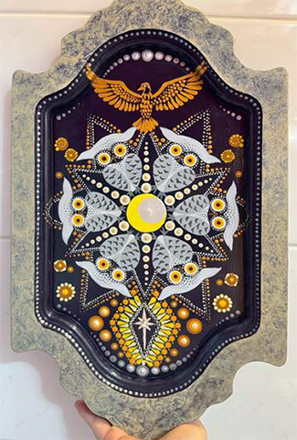
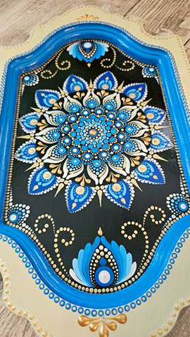
FUNDAMENTALS
色彩的三大屬性
任何顏色都能用三個維度描述。掌握它們，就能精準調出腦中想像的每一種色。
色相 Hue
明度 Value
彩度 Chroma
顏色的「相貌」
顏色的明暗
顏色的鮮濁
高彩度 鮮豔
紅橙黃綠藍紫——
區分顏色種類的名稱，
對應色相環上的位置。
加白色→顏色漸亮；
加黑色→顏色漸暗。
明度差創造畫面的層次感。
低彩度 混濁
加灰或互補色後，
色彩從鮮豔→混濁，
整體氛圍更柔和耐看。
▲ 真實作品中
色相・明度・彩度的層次

Slide 7
COLOR WHEEL
十二色相環
紅
紅紫
紅橙
三原色（原色）
紅・黃・藍——無法由其他顏色調出，是一切色彩的源頭。
紫
橙
三間色（二次色）
橙（紅+黃）、綠（黃+藍）、紫（藍+紅）——兩原色等量相混。
色相環
藍紫
黃橙
複色（三次色）
原色與相鄰間色相混，如紅橙、黃綠，使色相環更細緻。
藍
黃
冷暖之分
紅橙黃為暖色、藍綠紫為冷色；暖色前進、冷色後退，影響空間感。
藍綠
黃綠
綠

Slide 8
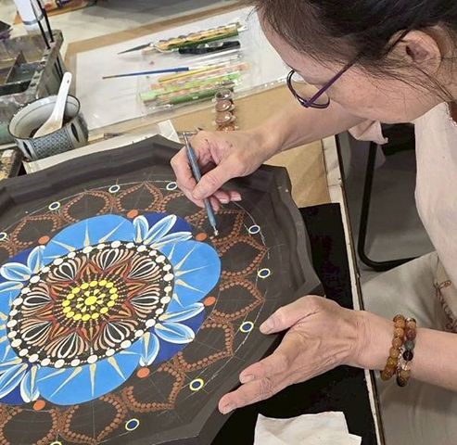
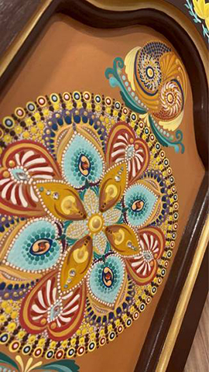
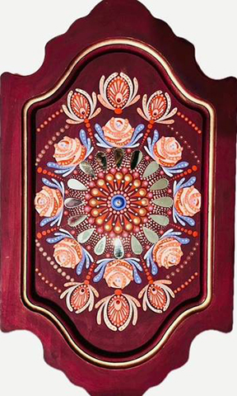
COLOR SCHEMES
五種經典配色法
同類配色
鄰近配色
互補配色
分裂互補
三角配色
同色相・不同明彩度
相鄰 2–3 色
色環對角兩色
一色＋互補兩側
等距三色
和諧內斂，統一氛圍
自然柔和，過渡流暢
強烈對比，最具張力
有對比又不刺眼
活潑均衡，色彩豐富
▲ 鄰近配色上色過程
▲ 互補配色完成作品
▲ 三角配色完成作品

Slide 9
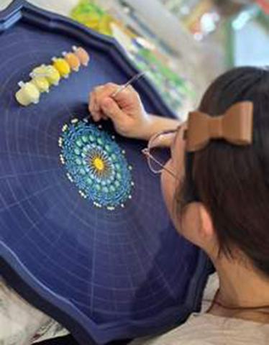
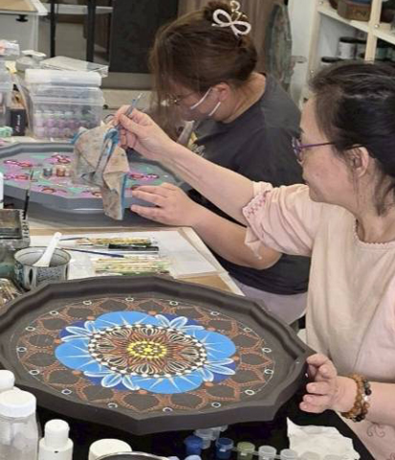
MIXING SKILLS
實用調色技巧
提高明度
加入白色——顏色變亮、變粉嫩，適合花瓣高光與漸層。
降低明度
加入少量黑或深褐——加深陰影，黑色易濁，宜少量多次。
降低彩度
加灰或加一點互補色——讓過於鮮豔的色變柔和耐看。
調出高級灰
互補色相混可中和成有層次的「高級灰」，勝過直接用黑灰。
漸層練習
同色相由淺到深排出 5 階，是曼陀羅層次感的關鍵基本功。
先淺後深
由淺色鋪底、再疊深色——好修正，畫面也更通透乾淨。
▲ 學員實際調色・分層上色過程

Slide 10
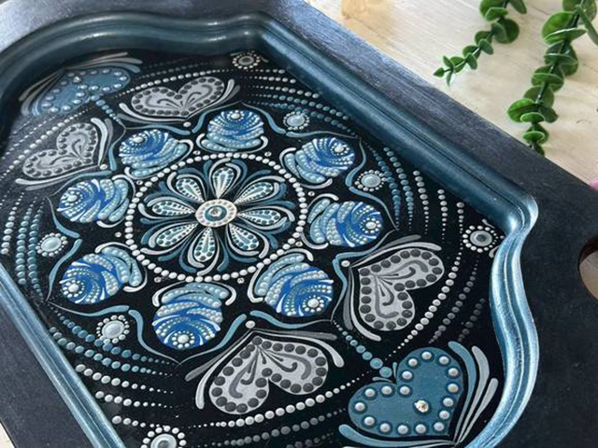
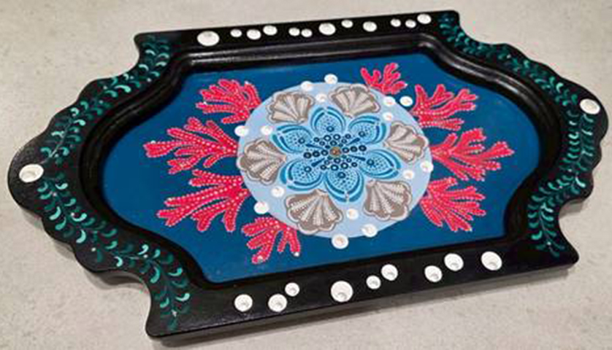
COLOR PSYCHOLOGY
色彩心理學
顏色會說話。理解色彩傳遞的情緒，讓曼陀羅不只好看，更能呼應內在。
紅 熱情・能量・行動力
橙 溫暖・喜悅・社交
黃 陽光・希望・自信
綠 療癒・平衡・安定
激發動能、提振精神。
象徵勇氣與強烈的生命力，
使人感到興奮與躍躍欲試。
帶來歡快、開朗的氛圍。
有助增進人際溝通，
讓人感受到溫度與活力。
象徵光明與樂觀的心境。
激發創意與好奇心，
讓人充滿希望感與正能量。
自然界最和諧的色彩。
緩解壓力、平衡身心，
帶來放鬆、平靜的療癒感。
藍 冷靜・信任・沉澱
紫 靈性・直覺・想像
粉 溫柔・愛・包容
白 純淨・開始・留白
讓思緒沉澱、回歸理性。
傳遞誠信與穩重，
適合需要靜心專注的狀態。
連結內在深層意識。
象徵智慧與神秘，
喚起靈感、直覺與靈性感受。
傳遞溫柔與無條件的愛。
讓人放下防備、敞開心房，
感受被呵護與接納的溫暖。
象徵清白與全新的起點。
在畫面中製造「留白」，
讓其他色彩更顯呼吸與空間感。
▲ 暖色系：熱情與能量
▲ 冷色系：靈性與沉澱
▲ 多色：活力與均衡

Slide 11
COLOR ENERGY & PERSONALITY
色彩能量・個性對照表
行動 · 能量 · 熱情
溫暖 · 社交 · 喜悅
陽光 · 智慧 · 希望
療癒 · 平衡 · 安定
行動力強 充滿幹勁
勇氣十足 領導氣質
外向開朗 善於溝通
活潑感染 暖化人心
積極樂觀 創意豐富
自信滿滿 活力四射
穩重踏實 善解人意
身心放鬆 平靜舒緩
紅
橙
黃
綠
冷靜 · 信任 · 深度
靈性 · 直覺 · 神秘
溫柔 · 愛 · 包容
純淨 · 開始 · 留白
理性分析 邏輯清晰
值得信賴 追求深度
富想象力 靈性敏感
神秘獨特 直覺敏銳
溫柔細膩 善於關懷
情感豐富 包容體貼
簡約純粹 追求完美
心靈通透 全新起點
藍
紫
粉
白

Slide 12
COLOR PSYCHOLOGY · RED
色彩心理學深度解析・紅色
紅
個 性 特 質
RED
行動力強，敢於挑戰、突破現狀
熱情 · 能量 · 行動 · 勇氣
充滿熱情，能感染身邊每一個人
天生領導氣質，果斷而積極主動
對生命充滿渴望與旺盛的活力
能量 · 個性指數
生 理 · 心 理 影 響
能量 · 活力
95
紅色刺激腎上腺素分泌，使心跳加速、呼吸加快，帶來興奮、緊迫與高度專注；
是波長最長、最能凝聚行動能量的顏色。
熱情 · 溫度
98
平靜 · 穩定
15
心 靈 意 義
社交 · 外向
80
在心靈彩繪中，紅色點燃內在火種，適合需要勇氣、突破與自我肯定的階段，幫助重拾生命熱度。
靈性 · 直覺
30
✦ 曼陀羅應用建議
以紅作花心或主花瓣，搭配金色輪廓，展現強烈生命力；少量點綴即有畫龍點睛之效。

Slide 13
COLOR PSYCHOLOGY · ORANGE
色彩心理學深度解析・橙色
橙
個 性 特 質
ORANGE
外向開朗，善於人際溝通互動
溫暖 · 喜悅 · 社交 · 創意
感染力強，能帶動整體氛圍
思維活潑，富有創意與巧思
情感豐沛，自然地溫暖他人
能量 · 個性指數
生 理 · 心 理 影 響
能量 · 活力
85
橙色結合紅的能量與黃的溫暖，刺激食慾、提振情緒，
帶來歡快輕鬆的心情，對低落、退縮的狀態特別有提振作用。
熱情 · 溫度
88
平靜 · 穩定
35
心 靈 意 義
社交 · 外向
95
橙色開啟表達與連結的能量，適合需要打開心房、增進互動與重燃熱情的時刻。
靈性 · 直覺
35
✦ 曼陀羅應用建議
橙色用於中圈花瓣搭配黃色漸層，溫暖明亮；與藍色互補可大幅增強視覺活力。

Slide 14
COLOR PSYCHOLOGY · YELLOW
色彩心理學深度解析・黃色
黃
個 性 特 質
YELLOW
思維清晰，邏輯與分析力強
陽光 · 智慧 · 希望 · 自信
積極向上，充滿好奇心
自信從容，樂於表達自我
散發正能量，帶動希望感
能量 · 個性指數
生 理 · 心 理 影 響
能量 · 活力
90
黃色是視覺上最明亮的顏色，刺激神經系統、提升思考清晰度與注意力，
與陽光、希望、輕鬆愉快的感受緊密相連。
熱情 · 溫度
70
平靜 · 穩定
40
心 靈 意 義
社交 · 外向
85
黃色是「永遠向陽」的生命力顏色，適合需要信心、樂觀與重新點亮希望的心靈狀態。
靈性 · 直覺
45
✦ 曼陀羅應用建議
黃色與金色同頻，常用於花心發光效果；搭配紫色形成最強力的互補配色。

Slide 15
COLOR PSYCHOLOGY · GREEN
色彩心理學深度解析・綠色
綠
個 性 特 質
GREEN
穩重踏實，重視內外和諧
療癒 · 平衡 · 安定 · 自然
善解人意，體貼而包容
親近自然，喜愛寧靜的環境
身心容易取得平衡與安定
能量 · 個性指數
生 理 · 心 理 影 響
能量 · 活力
50
綠色位於色相環中央，是眼睛最不費力辨識的顏色；
能降低血壓、放鬆眼部肌肉與神經，是最具療癒能量的波長之一。
熱情 · 溫度
45
平靜 · 穩定
95
心 靈 意 義
社交 · 外向
55
綠色帶來休息與重整的力量，適合疲憊、需要被安撫與回到平衡的階段。
靈性 · 直覺
60
✦ 曼陀羅應用建議
大面積綠色搭配白色與金色細節，呈現森林療癒感；加入粉紅花朵帶來春天生機。

Slide 16
COLOR PSYCHOLOGY · BLUE
色彩心理學深度解析・藍色
藍
個 性 特 質
BLUE
理性分析，思維邏輯清晰
冷靜 · 信任 · 深度 · 專注
值得信賴，誠實而穩重
追求深度，不甘流於表面
靜心沉澱後能爆發創意
能量 · 個性指數
生 理 · 心 理 影 響
能量 · 活力
45
藍色降低心跳速率與血壓，幫助神經進入放鬆狀態；
研究顯示藍色環境能提升專注、效率與被信任感。
熱情 · 溫度
30
平靜 · 穩定
90
心 靈 意 義
社交 · 外向
40
藍色是沉澱心靈最有效的顏色，適合需要冷靜、沉思與回歸理性秩序的時刻。
靈性 · 直覺
70
✦ 曼陀羅應用建議
深淺藍漸層表現寧靜與深度；搭配橙色互補，讓冷靜中帶有活力的點綴。

Slide 17
COLOR PSYCHOLOGY · PURPLE
色彩心理學深度解析・紫色
紫
個 性 特 質
PURPLE
靈性敏感，直覺力豐富
靈性 · 直覺 · 神秘 · 智慧
想像力強，思維獨特深邃
追求生命意義，喜愛自省
散發神秘魅力，引人入勝
能量 · 個性指數
生 理 · 心 理 影 響
能量 · 活力
55
紫色融合紅的熱情與藍的冷靜，形成獨特而高頻的靈性波長；
自古與高貴、神秘、智慧相連，能誘發冥想與深層感受。
熱情 · 溫度
50
平靜 · 穩定
65
心 靈 意 義
社交 · 外向
45
紫色連結高層意識與靈感泉源，是冥想與心靈藝術中能量最強的顏色。
靈性 · 直覺
98
✦ 曼陀羅應用建議
紫色搭配金色展現高貴靈性感；淺到深紫漸層在花心創造神秘而深邃的效果。

Slide 18
COLOR PSYCHOLOGY · PINK
色彩心理學深度解析・粉色
粉
個 性 特 質
PINK
溫柔細膩，善於關懷他人
溫柔 · 愛 · 包容 · 呵護
情感豐富，易感受他人情緒
包容體諒，不輕易批判他人
傳遞溫暖，讓人卸下防備
能量 · 個性指數
生 理 · 心 理 影 響
能量 · 活力
55
粉色是紅色柔化後的版本，保留愛的能量卻去除攻擊性；
研究顯示粉色環境能平息激動情緒、降低敵意，帶來安全感。
熱情 · 溫度
75
平靜 · 穩定
70
心 靈 意 義
社交 · 外向
70
粉色開啟自我疼惜與被愛的能量，適合需要溫柔對待自己、修復情感的階段。
靈性 · 直覺
60
✦ 曼陀羅應用建議
粉色搭配白色與玫瑰金，呈現浪漫溫柔基調；加入少許紫色，可提升靈性層次。

Slide 19
COLOR PSYCHOLOGY · WHITE
色彩心理學深度解析・白色
白
個 性 特 質
WHITE
追求完美，注重每一個細節
純淨 · 開始 · 留白 · 整合
心靈通透，格局開闊包容
懂得留白，擅於取捨化簡
有整合能力，化繁為簡
能量 · 個性指數
生 理 · 心 理 影 響
能量 · 活力
40
白色涵蓋所有光的波長，象徵完整與純粹；
在視覺上製造空間與呼吸感，心理上帶來清晰與重新開始的期許。
熱情 · 溫度
35
平靜 · 穩定
92
心 靈 意 義
社交 · 外向
45
白色是「重置」心靈最有效的顏色，適合需要放下、清空與迎接全新開始的時刻。
靈性 · 直覺
80
✦ 曼陀羅應用建議
白色作底色或高光點，讓其他顏色更透亮；中心留白的設計，給觀者呼吸與冥想的空間。

Slide 20
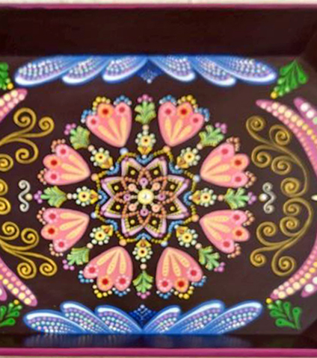
PART 2 · MANDALA DESIGN
曼陀羅圖案設計
Mandala，梵語意為「圓」。
從一個圓心，向外綻放出秩序與美。

Slide 21
MEANING & ORIGIN
曼陀羅的意涵與起源
「Mandala」源自古印度梵語，原義為「圓」與「中心」，是宇宙、圓滿與內在完整的象徵。
在藏傳佛教中，曼陀羅是宇宙地圖，也是修行者凝神入定的工具。沙畫曼陀羅完成後即行抹去，象徵無常與當下。
在現代心靈藝術中，繪製曼陀羅是「專注當下」的靜心歷程——由圓心出發，一筆一畫安放自己的心，每一件作品都是創作者內在的鏡子。
圓滿・完整
從圓心向外，象徵生命由核心向外擴展的力量。
秩序・和諧
等分對稱讓視覺平衡，呼應內在對秩序的渴望。
靜心・療癒
創作過程即冥想，讓雜念沉澱、專注回歸當下。

Slide 22
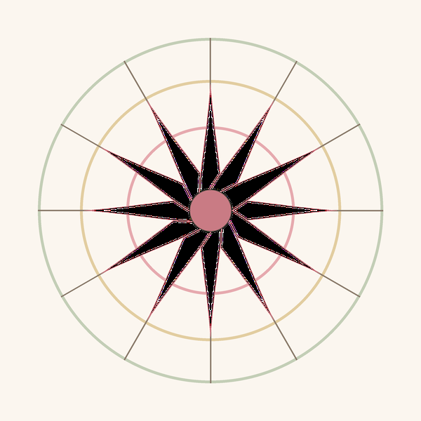
STRUCTURE
曼陀羅的四大結構
圓心 Center
一切的起點，視覺與能量的核心。所有圖案由此向外生長。
放射 Radial
圖案由圓心向外發散，如光芒、花瓣，引導視線流動。
對稱 Symmetry
以對稱軸重複，產生穩定有秩序之美；常見 8／12 等分。
▲ 圓心・放射・對稱・層次
層次 Layers
由內而外一圈圈堆疊，節奏感與豐富度同步提升。

Slide 23
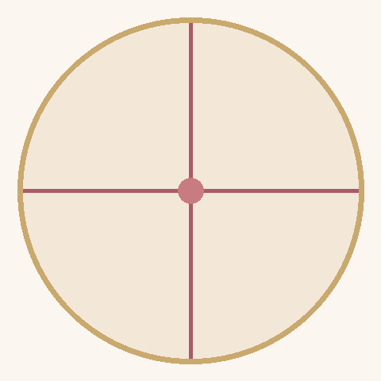
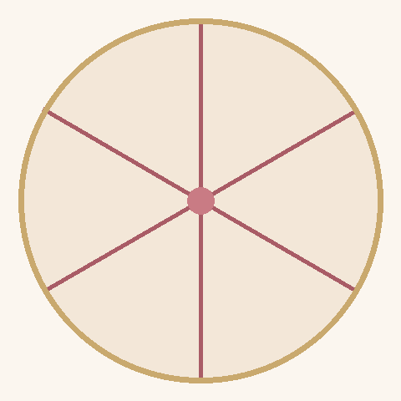
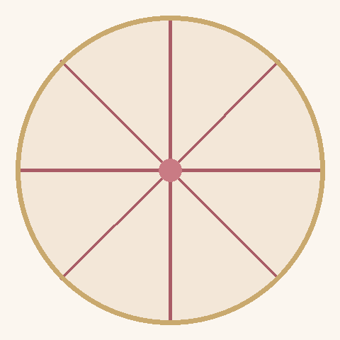
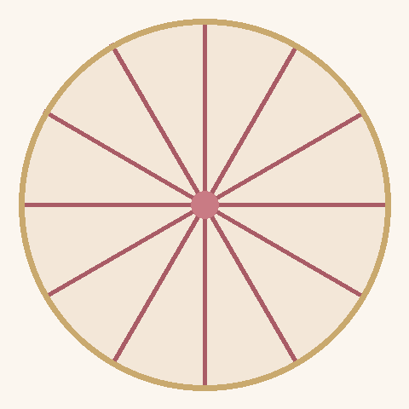
GEOMETRY
幾何基礎：對稱與分割
曼陀羅之美，建立在「等分」之上。將圓平均分割，畫出對稱輔助線，圖案自然工整。
4 等分
6 等分
8 等分
12 等分
・分割數越多，圖案越繁複細緻。初學常用 8 等分，與八角板的造型相呼應。
・先以鉛筆淡淡畫出同心圓與放射線當「輔助線」，再沿線設計，完成後可擦除或覆蓋。
・只要在一個扇形區塊設計好圖案，再依對稱重複到每一等分，整體就會自然和諧。

Slide 24
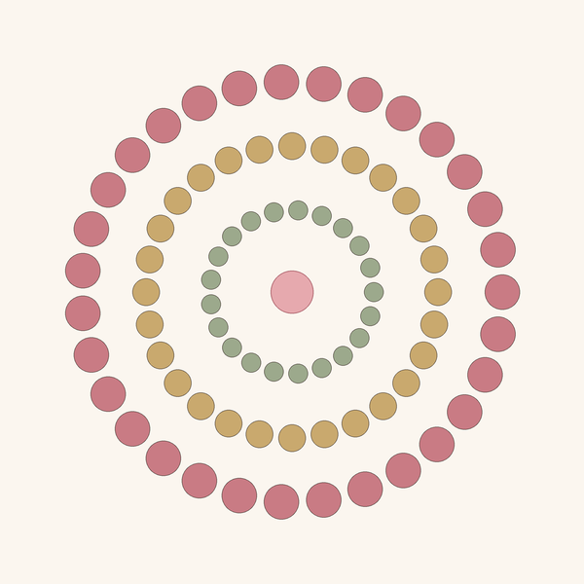



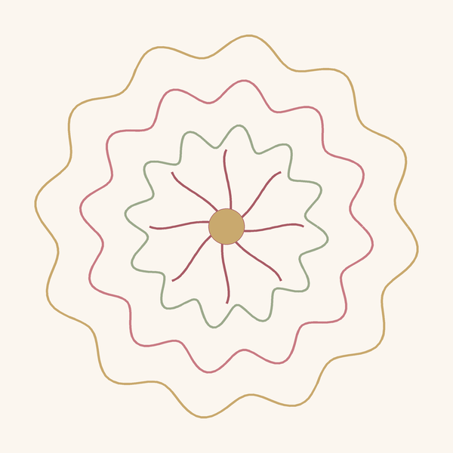

DESIGN ELEMENTS
常見圖案元素
曼陀羅由幾種基本「語彙」組合而成。熟悉每種元素的畫法，就能靈活搭配、自由創作。
圓點 Dots
花瓣 Petals
由大到小排列出律動感，是最基本也最萬用的元素。
水滴形、橢圓形組合成花朵，是最常見的主視覺元素。
葉形 Leaves
水滴 Teardrop
尖葉、羽葉穿插花朵之間，增添自然生氣與流動感。
一頭圓一頭尖，可放射、可串連，變化萬千。
線條 Lines
幾何 Shapes
直線、波浪線、卷草串起各層，引導視線流動。
三角、菱形、弧形構成骨架，穩定整體結構。

Slide 25
STEP BY STEP
曼陀羅設計六步驟
定圓心
畫輔助線
1
2
在板面正中央定出圓心，這是整個曼陀羅的核心。
以鉛筆淡淡畫出同心圓與放射對稱線，建立骨架。
設計核心
由內而外
3
4
從圓心開始設計第一層主圖（如花心），奠定主題。
一層一層向外擴展，注意每層的大小與間距節奏。
對稱重複
配色點綴
5
6
在一個扇形設計好，再對稱複製到每一等分。
依色彩學配色上色，最後以圓點與鑽飾點睛收尾。

Slide 26
PART 3 · COURSE FLOW
課程流程總覽
兩天，把色彩、設計與教學力一次練成。

Slide 27
COURSE OVERVIEW
課程總覽
連續兩天密集班——從進階色彩學、設計規劃，到大型八角板創作與貼鑽完成，最後進入作品解析與教學技巧引導。從「會畫」到「能教」，一次到位。
22
2
≤10
3
小時
天
人
年
兩日密集實作
色彩×設計×教學
小班精緻教學
免費無限複訓

Slide 28
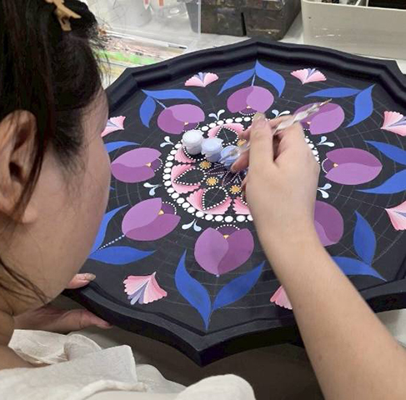
DAY 1 · PROCESS
第一天：打底與色彩
1
進階色彩學
複習並深化調色、配色原理，導入色彩心理學，建立自己的用色語言。
2
構圖與設計
規劃曼陀羅對稱結構與層次，於大型八角板上完成精準底稿。
3
分層上色
由底色到主視覺逐層堆疊，掌握漸層、暈染與層次處理。

Slide 29
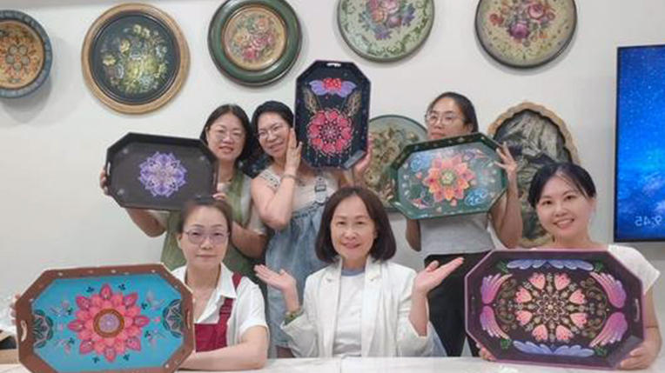
DAY 2
完成・貼鑽・解析・教學
作品完成 × 施華洛世奇貼鑽
15 件作品解析 × 教學引導訓練

Slide 30
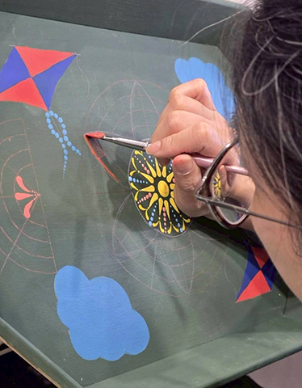
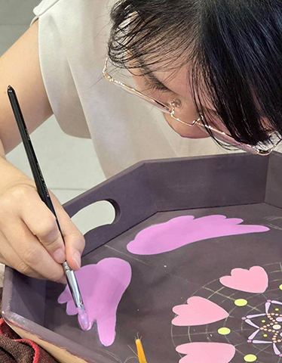
DAY 2 · PROCESS
第二天：完成與教學力
1
立體畫法與完成
以立體畫法強化層次張力，細修細節，邁向完成。
2
施華洛世奇貼鑽
以珠寶膠、沾珠筆鑲嵌鑽飾，質感提升至參展水準。
3
作品解析
解析 15 件作品範例，培養對色彩與內在狀態的洞察力。
4
教學引導訓練
團體創作演練與教學引導，為開班授課做足準備。

Slide 31
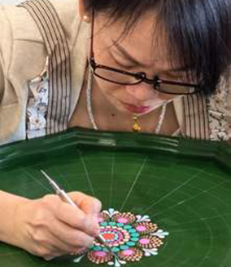
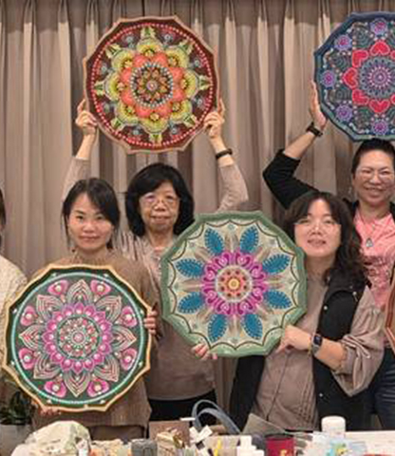
IN THE CLASSROOM
創作現場・第一屆
團體共學的氛圍裡，每一筆都是與自己對話的過程。

Slide 32
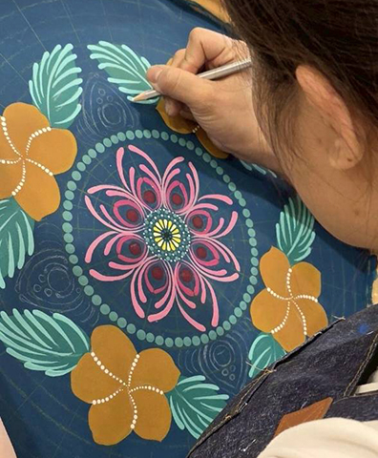
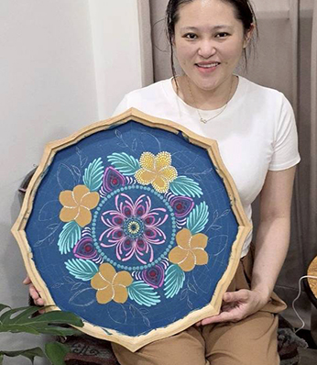
IN THE CLASSROOM
創作現場・第二屆
從打底、上色到細節堆疊——專注，是最美的姿態。

Slide 33
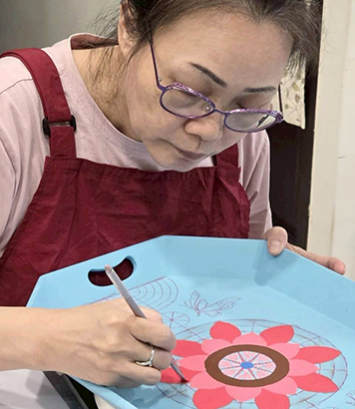
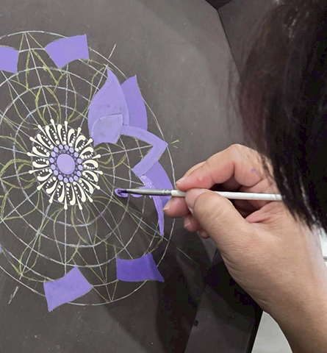
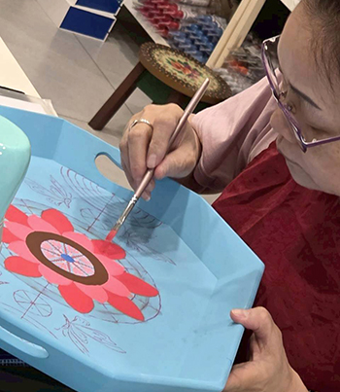
IN THE CLASSROOM
創作現場・第三屆
大型八角板上的曼陀羅，在指尖與色彩間慢慢綻放。

Slide 34
CERTIFICATION SKILLS
一級講師考核必備技巧
01
素材全平面打底上色技法
06
圓珠筆由大到小圓點
整塊素材以平塗方式均勻上色，色層飽和、不露白底。
以圓珠筆排列由大到小漸變圓點，間距均勻、過渡自然。
02
原創設計構圖
07
圓珠筆均勻圓點技法
自行設計曼陀羅構圖，展示個人創作能力與設計思維。
以圓珠筆點出大小一致、排列整齊的均勻圓點。
03
圖案設計平塗打底技法
08
圓珠筆逗點技法
在圖案色塊內以平塗技法完整打底（位置不限，需出現）。
以圓珠筆拉出頭圓尾尖的逗點形狀，方向一致。
04
大的平頭筆圓點技法
09
長線筆逗點技法
使用平頭筆製作大圓點，點型要圓潤飽滿、大小一致。
以長線筆拉出修長優雅的逗點線條，流暢不斷。
05
大圓點上方重疊技法
10
保護漆平塗技法
在大圓點上疊加其他圖案或多色，展現豐富層次感。
作品完成後均勻塗抹保護漆，不留筆痕、全面覆蓋。
考核規定：上課結束當天起三個月內完成考核作品 照片：素色背景，提供正面、側面、中央側面特寫三個角度
證書費用：三個月內繳交 NT$3,500 逾期繳交 NT$4,200

Slide 35
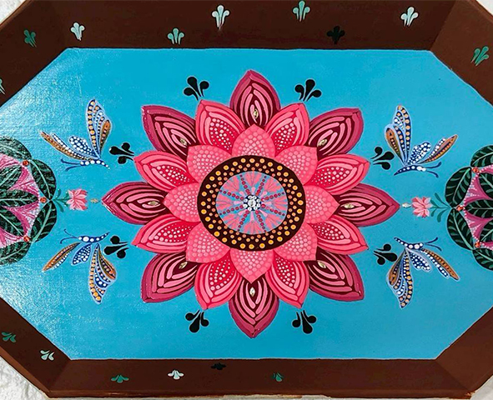
CERTIFICATION
一級講師・證書考核
完成課程
1
完成 22 小時完整課程訓練
提交作品
2
提交一幅曼陀羅作品，展示課程所學技法
通過考核
3
作品經評核通過，取得一級講師資格

Slide 36
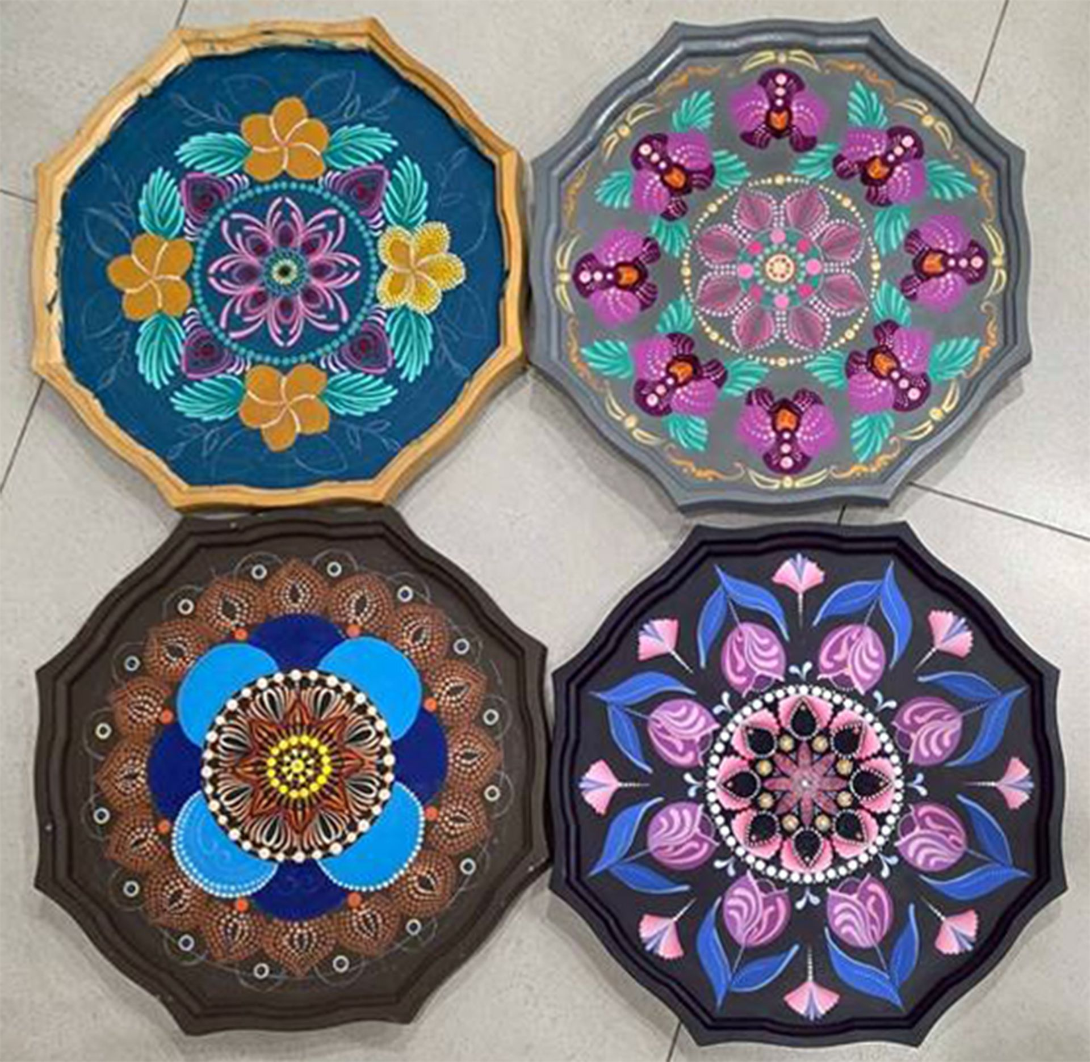
APPLICATION
大型八角板・設計應用
一級課程的考核作品，是在「大型八角板」上完成的曼陀羅。八角的外形與 8 等分的放射結構天然契合，讓設計更顯大器。
依八角造型，採 8 或 16 等分配置主結構
主視覺集中於中心，四角與邊緣以小元素呼應
善用明度漸層，讓中心向外自然遞變、富立體感
鄰近色鋪底＋互補色點睛，凸顯中心焦點
最後鑲嵌施華洛世奇鑽飾，提升質感與光澤

Slide 37
GRADUATION WORKS
考核通過作品
完成 22 小時課程並通過考核——八角板木器 × 施華洛世奇鑽飾。

Slide 38
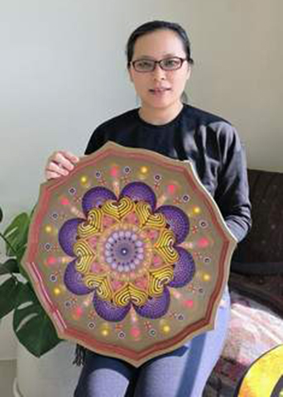
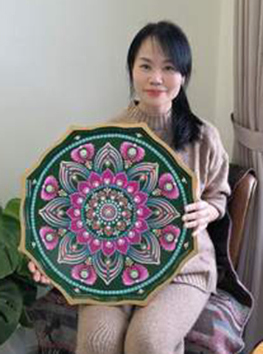
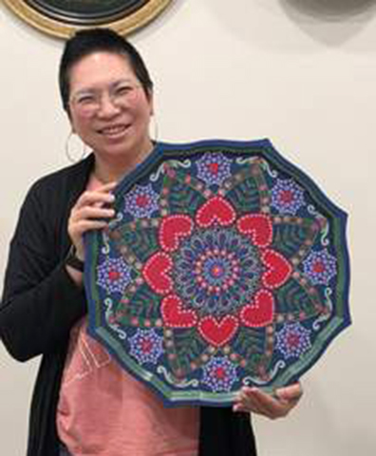
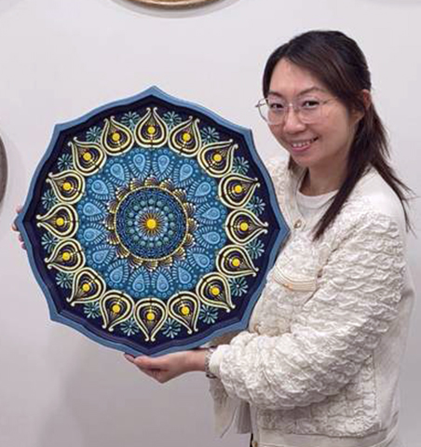
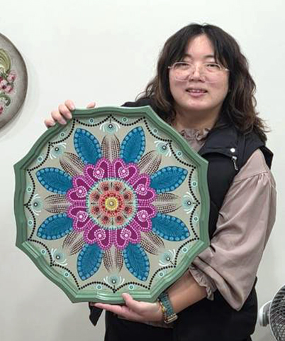
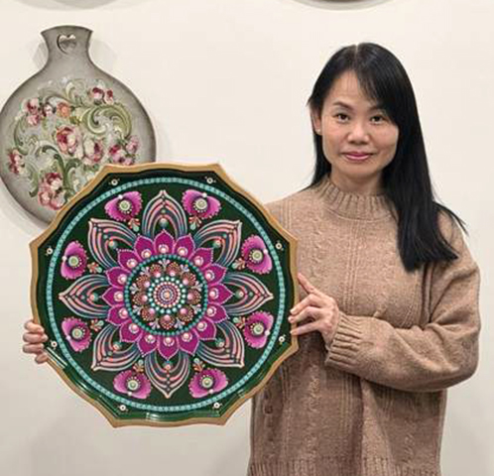
GRADUATION PRIDE
學員成果・第一屆驕傲時刻
從一張底板，到捧在手心的完成作品——這是屬於你的里程碑。

Slide 39
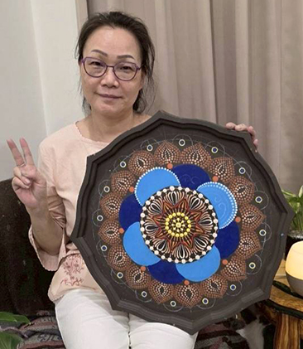
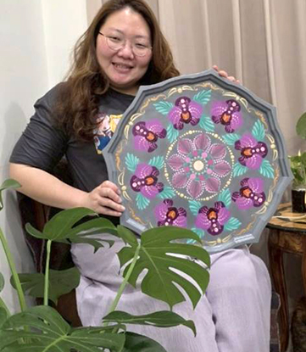
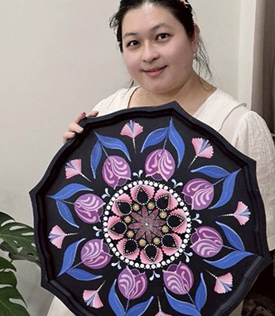
IN THE CLASSROOM
學員成果・第二屆驕傲時刻
專注凝神的每一筆，化為最驕傲的一刻。

Slide 40
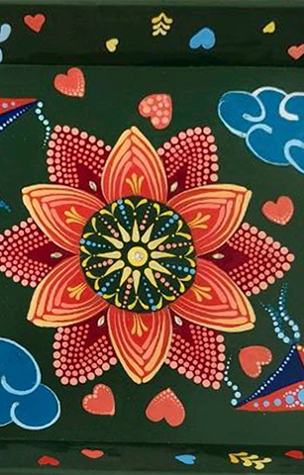
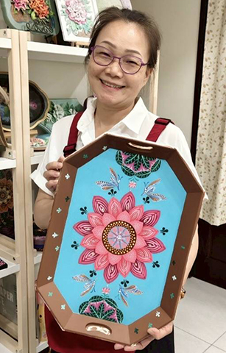
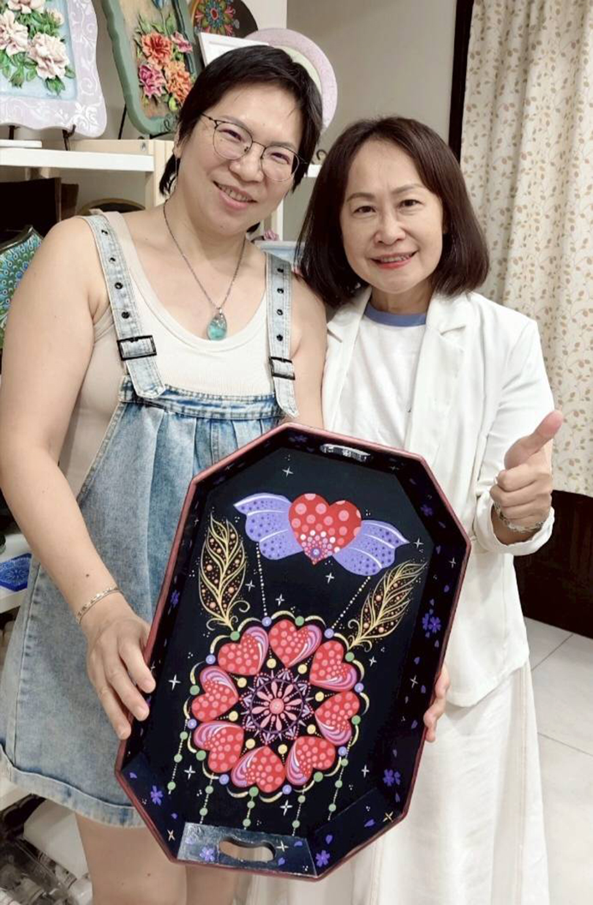
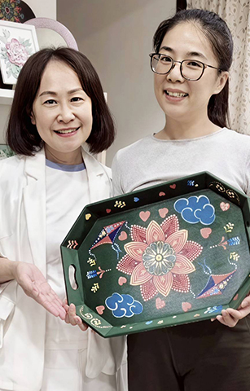
GRADUATION PRIDE
學員成果・第三屆驕傲時刻
用色彩寫下屬於自己的美麗故事。

Slide 41
AFTER GRADUATION
結業後・持續陪伴
免費教學輔導，陪你站穩講台
專屬師資群組即時支援
以講師價進貨材料，適用教學販售
一級升級講師培訓考核通過，可教授二級講師培訓課程
三年內免學費複訓（僅收場地材料餐費）
課程已納入公務人員終身學習認證
教學助教機會，累積實戰經驗
年度師生成果展，增加曝光與資歷

Slide 42
一起，從會畫到能教
曼陀羅心靈彩繪・第十七屆一級講師課程
台中・平日班 6/15（一）、6/16（二） 09:00–21:00
上課地點：台中市西屯區中康街 7 號（瑞恩悅琚）・小班制不超過 10 人

